Slide 1
BEYNƏLXALQ ANDERSEN FƏXRİ DİPLOMUNUN LAUREATI
QƏŞƏM İSABƏYLİ - 70

Slide 2
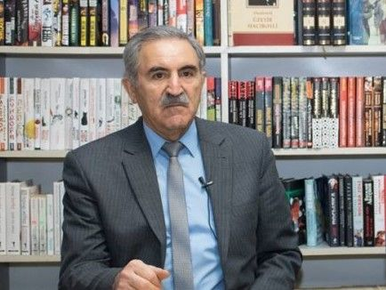

Slide 3
SALAM
Bu söz də bəxşiş olsun,
Sən də qat öz varına;
Qəşəm İsabəylidən
Balaca dostlarına...
Hə qoçağım, durma, ha,
Ay əllərin var olsun!
Həmişə aldıqların
Nübar kitablar olsun!
İnanmağım gəlməyir,
Düzü gözümə, vallah!
Bu sənmisən, əlində
Kitabımdır... Ma-şal-lah!?
Maşallah kamalına,
A hünərli, a səyli!
Bu kitab, bu da ki, sən,
Bu da mən – İSABƏYLİ.

Slide 4
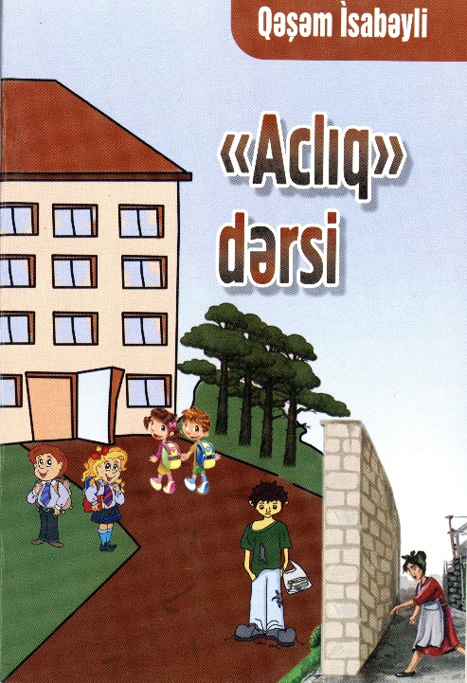
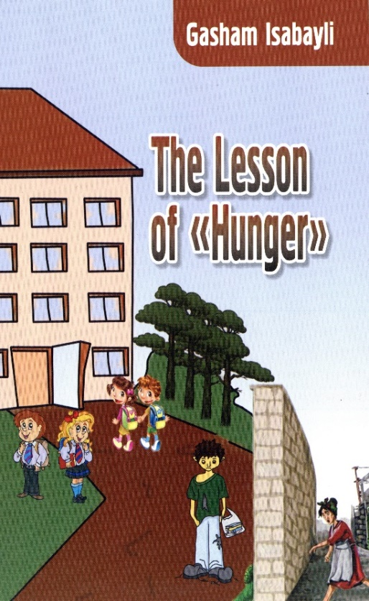
Aclıq dərsi = The lesson of Hanger. – Bakı : Şirvannəşr, 2014. – 16 s.
Xocalı qaçqını 10 yaşlı Elat aclığın nə olduğunu müəlliməsinə və sinif yoldaşlarına anladır və həyatında ilk dəfə dərsindən «əla» qiymət alır.

Slide 5

Ay külək, nə əsirsən? – Bakı : Şirvannəşr, 2004. – 51 s.
Kitabda şairin uşaqlar üçün yazdığı şeirlər toplanıb. Bu şeirlərdən uşaqlar çox şey öyrənə bilərlər.

Slide 6
Külək
- Ay külək, nə əsirsən?
Əsməsəm, olmaram mən.
Olmağının xeyri var?
Xeyri var ki, varam mən!
Qışda nə xeyrin var, hə?
Qışda yağış, qaram mən.
Yazda bə?
Ağacları
Oyadan nübaram mən.
Yayda nəsən, ay dəli?
Yaydamı... Baharam mən.
Payızda bəs?
Payızda
Aşıb-daşan varam mən;
Bağça dolu xəzələm,
Budaq dolu baram mən!

Slide 7

Boz cücələrlə məşhur Oğrubaşı Qara Pişiyin ölüm-dirim savaşı : nağıl. – Bakı : Şirvannəşr, 2015. – 31 s.
Beynəlxalq Andersen Fəxri Diplomu laureatı olan yazıçı bu dəfə uşaqların görüşünə yeni bir nağılla gəlib. Əminik ki, uşaqlar bu nağılı böyük maraqla oxuyacaqlar.

Slide 8

Cin : povest-nağıl. – Bakı: Şur ; Cik-Cik, 1993. – 32 s.
Folklor əsasında yazılmış bu nağıl-povest kiçik yaşlı məktəblilər üçün nəzərdə tutulmuşdur. Əsər rus və ingilis dillərinə tərcümə olunmuş və nəşr edilmişdir. Bu nağıl-povestə görə yazıçı Beynəlxalq Andersen Fəxri Diplomuna layiq görülmüşdür.

Slide 9
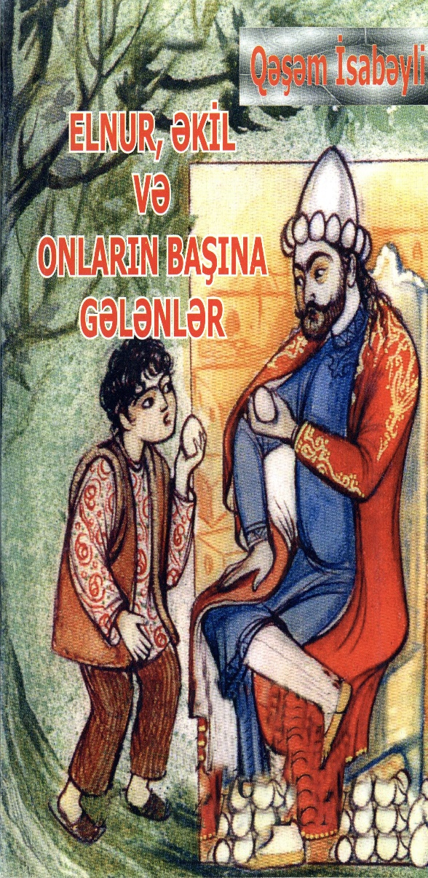
Elnur, Əkil və onların başına gələnlər. – Bakı : Şirvannəşr, 2011. – 74 s.
Bu kitab maraqlı, ibrətamiz, məzəli və əxlaqi keyfiyyətləri ilə uşaq ədəbiyyatı nümunəsidir. Şirin bir nağıl dili ilə qələmə alınmış bu əsər məktəbli balalar üçün sinifdənxaric oxu kimi nəzərdə tutulmuşdur.

Slide 10

Isabəyli Q. Əkil-Bəkil : poema. – Bakı : İşıq, 1990. – 176 s.
Bu poemadakı doğmalıq, müqəddəslik, vətən torpağının bütövlüyü, toxunulmazlığı, əslində əsrlərin o tayından gələn səslər dünyasının – türk-oğuz taleyinin bölünməzliyidi.
Oğuz ellərinin keşikçisi Bəkil bu gün də vətənin, torpağın bütövlüyü uğrunda yağı düşmənlə ölüm-dirim döyüşündədir.
Poemanın bu günkü məktəblilər tərəfindən oxunması üçün latın qrafikası ilə təkrar nəşr olunmasını arzu edərdik.

Slide 11

İii...Aaa : nağıl. – Bakı : Şirvannər, 2014. – 55 s.
Bu maraqlı nağılda Eşşəklə Şirin dialoqunda yazıçı sanki zamanənin problemlərini çözələyir.

Slide 12

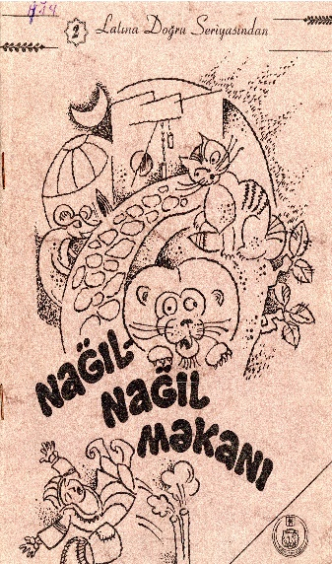
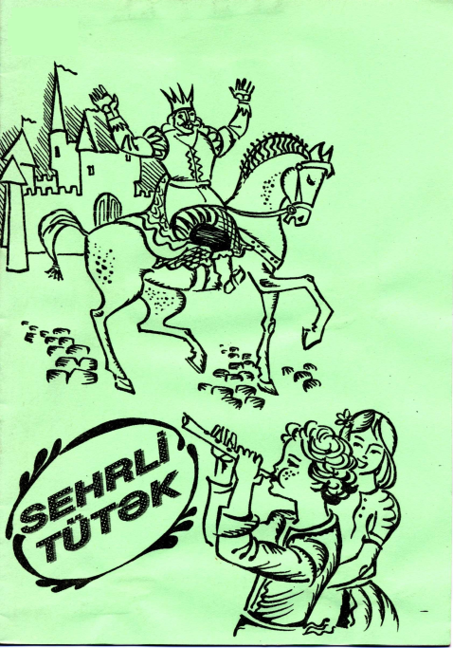
Qəşəm Isabəylinin işlədiyi və tərcümə etdiyi nağıllar :
Nağıl-nağıl məkanı : Q.
İsabəylinin tərcüməsində dünya xalqlarının nağılları. – Bakı : Şirvannəşr, 2000. – 15 s.
Nağıl-nağıl məkanı. – Bakı : Şirvannəşr, 1998. – 16 s.
Kitaba Dağıstan, kalmık, yapon, monqol və s. xalqların nağılları daxil edilmişdir.
Sehrli tütək : nağıllar. – Bakı : Şirvannəşr, 2000. – 15 s.
Kitabda ibtidai sinif şagirdləri üçün nağıllar toplanmışdır. Bu nağılları Qəşəm İsabəyli toplamış, uşaqlar üçün işləmiş və bir çoxunu başqa dillərdən tərcümə etmişdir.

Slide 13
Nənəm təkdi. – Bakı : Şirvannəşr, 2008. – 84 s.
Kitabda ömrün mənasını səhərin gözü açılmamışdan ta gün batanacan gündəlik ruzisini qazanmaq üçün çalışmaqda, üz ağlığını, baş ucalığını ocağını sönməyə qoymamaqda, oğul-uşağa həyan olmaqda görən və könül rahatlığını ocaq başında tapmış nənələrimizə bənzəyən bir nənədən söz açılır.

Slide 14
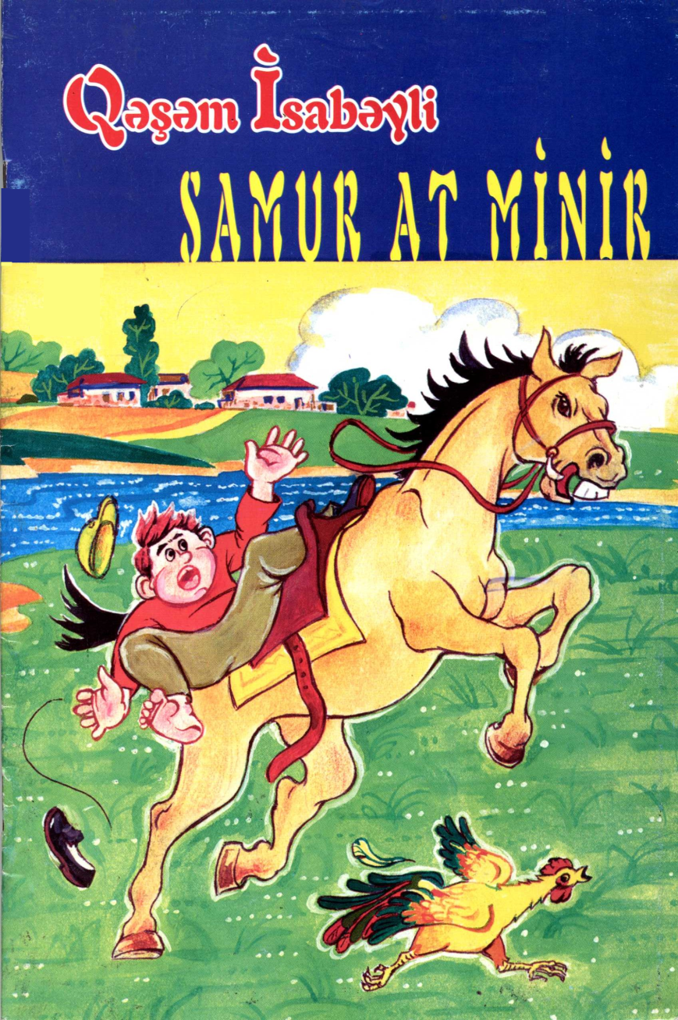
Samur at minir. – Bakı : Şirvannəşr, 2006. – 38 s.
Kitabda müəllifin kiçikyaşlı uşaqlar üçün yazdığı heka-yələri toplanmışdır.

Slide 15
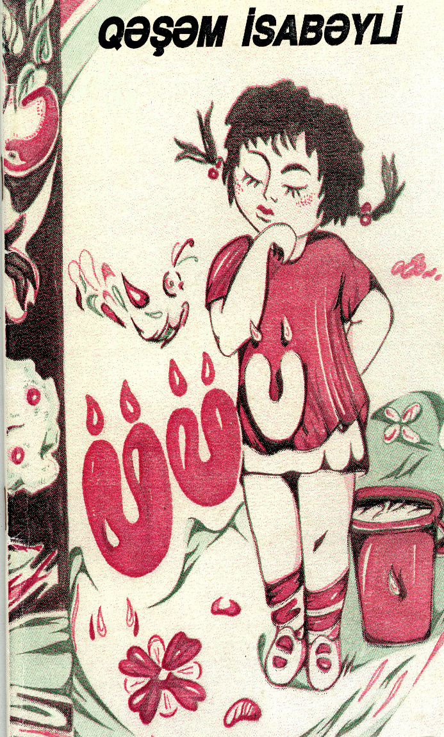
Üüü... : nağıl. – Bakı : Şirvannəşr, 2000. – 64 s.
Bu nağıl valideynlərinin qoyduğu adla yanaşı, ağlayıb özünə Üüü adı qazanmış bir qızın başına gələn maraqlı, şirin və bir az da gülməli əhvalatlardan ibarətdir.
Əziz oxucu, bu kitabı əlinə alsan, bir də oxuyub qurtaranda yerə qoyacaqsan. Və görəcəksən ki, qəlbinə işıq düşüb, özün də nağıl demək istəyirsən.

Slide 16
Məlumat-biblioqrafiya şöbəsi
Tərtib edəni : Əhmədova S.

